Slide 1
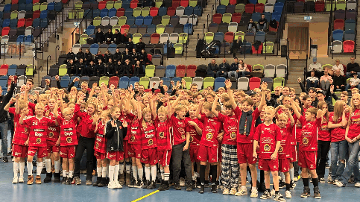

Välkomna till ledarupptakt
JIK Barn och Ungdom 26/27

Slide 2
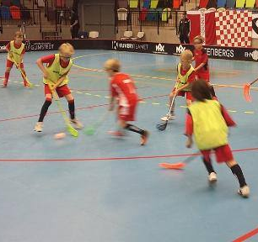
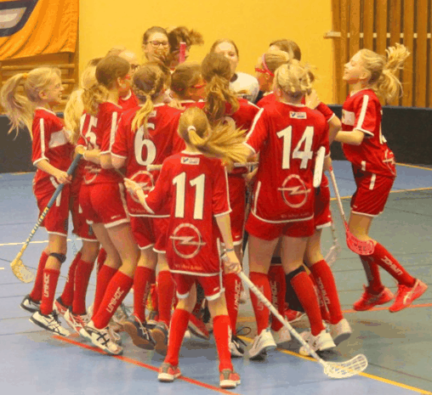
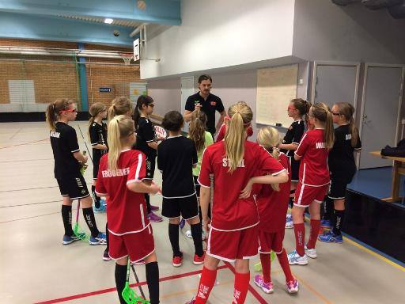
AGENDA
På gång i JIK 2026/27
På gång i JIK BoU
Föreningsdomare och serie-/poolspel
Tränarutbildningar
Viktiga datum
Träningstider

Slide 3
JIK: Intäkter vs kostnader 25/26
Kansli
Domare
Spelare
Tränare
Arenahyra
Licenser
Seriespel
Resor
Material/Varor
Utbildningar
Lokaler/IT
Medveten strategi stärka eget kapital för ekonomisk trygghet och framtida satsningar.

Slide 4
På gång i JIK 2026/27
JIK Växtkraft:
Atletism.
  Christan Lindahl och Andreas Frostemark.
  Gediget material att tillgå.
  3 h utbildning. Minst 1 tränare/lag, helst alla.
  I första fasen, från 2014 och uppåt.
NPF. Föreläsning via Rfsisu.
Kost och återhämtning. Rfsisu och våra fystränare.
  Utbildning för ledare;
  Arbetsmaterial till grön och blå;
  Viss utbildning för spelare i röd.
Mental styrka och gruppdynamik. John Ahlström.
  BoU, ledarutbildning/stöd i första fasen.
  Utbildning för äldsta lagen.
Ekonomi. Samarbete med Handelsbanken
Motion från årsmötet: Villkor för ideella ledare
Att utreda och vid behov föreslå riktlinjer för villkor för ideella ungdomsledare i JIK, med hänsyn till föreningens ekonomi och helhet.
Vad? Roller; Material; Träningsavgifter och ersättning; Försäljningar och aktiviteter.
Hur: Arbetsgrupp, anmäl intresse till ungdom@jik.se
Ledarenkät.
Input från andra föreningar.
Förslag till styrelsen.
Styrelsen fattar beslut.
Medans vi väntar…
75% bidrag till utvalda ledarkläder under Föreningsveckan (från Intersport och JIK)

Slide 5
På gång i JIK 2026/27
Cuper och camper
Camper:
  Förnyat koncept för summer, fall, winter
  Nytt koncept: procamp, 1 dec
Tävlingar: Ansökan om USM-finalerna
FPC: Målet är att ta över helt från 2029
Intresse att vara med? Lena.olaison@jik.se
Parkeringsbidrag
Träningstid arenan 16-17
800 kr per lag, till lagkassan att fördela
Utveckla ett mentorsprogram unga ledare – pilot
Ett JIK
Fadderlag. 1-2 träningar i månaden + en match.
Ev en enkät med intresseanmälan (men troligare till 27/28)
Målvaktsträning
För lagen födda 2014 och uppåt.
Ungefär var tredje vecka för en målvakt.
Christian Lindahl ansvarig, men annan instruktör i år.
Varje lag skall utse en målvaktsansvarig.
Tränare (variera vem) skall vara med för att ta med kunskap hem till laget.
Policyutveckling
Trygga idrottsmiljöer:
  Ledare i omklädningsrummet
  Registerutdrag
Reviderad nivå röd
Scouta och värva
Trygg idrott, Krishanteringsplan, Delegeringsordning.

Slide 6
På gång i JIK 2026/27: Nytt avtal materialsponsorer
Intersport, Unihoc, Mizuno (1 + 4 år)
Riktad främst mot elit.
Kredit för inköp till föreningen
Kickback på inköp (föreningens och kundklubb)
Förmånliga rabatter till hela föreningen och dess medlemmar
  Föreningsdagen med förmånliga rabatter
  Särskild prislista till JIK utveckling Dam och Herr (dvs ej BoU-lag, grön, blå, röd)
  Särskild prislista till bägge föreningarnas målvakter där Intersport står med en del och JIK med en del (50%), lista på Intersport
  Förmånliga erbjudanden efter behov
SIGN-ON BONUS
Sublimerade matchställ till barn och ungdom.
Unihoc åtar sig att sponsra med 50% av de sublimerade matchställ som JIK köper in.
Denna sign-on är riktad mot Barn och ungdom.
Inköp sker under våren 2027.
Motkrav:
Exponering.
Lojalitet mot våra varumärken.
100% Team Intersport inkl. samtliga lags inköp.

Slide 7
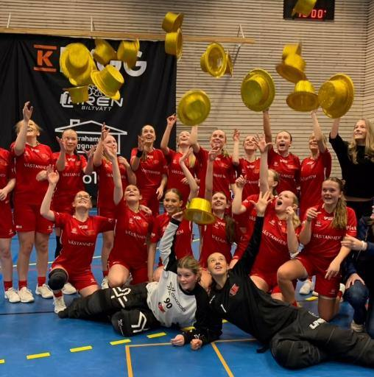
På gång i BoU 2026/27
BoU sektionen 2026/27 (önskat läge)
  En representant för grön, blå resp röd nivå (informationskanal, samordning och samarbeten mellan lag)
  Domaransvarig, materialansvarig, ansvarig för att starta nya lag
Nya lag: F2019/20, P2019, P2020 och innebandyskola F/P2021 - Ledare sökes!
Se över uppgifter på laget.se senast 1 september!
Digitala lagkassan kommer att administreras av Peter på kansliet.
Inventering av matchställ klar. Finns en plan för alla lag.
Matchställ och beställt material lämnas ut 26/8 kl 19-20
Notes:
’Parkeringsbidrag’ till BoU
BoU ’drabbas’ av de svåra tiderna 16-17. För många ledare betyder det att arbetstider skall anpassas eller att man vid vissa tider tillochmed får ta ledigt. Vid Idrottshuset är det då dessutom betald parkering som gäller. Styrelsen har därför beslutat att genomföra en testpilot där JIK erbjuder ett litet parkeringsbidrag till de lag som under säsongen har träningstid 16-17 i Idrottshuset.
På försök sedan 24/25
Bidraget kommer inte att täcka hela kostnaden.
800kr, vilket motsvarar parkering för en tränare (25kr) i 32 veckor.
Bidraget betalas ut till respektive lagkassa och det är upp till ledarteamet att använda/fördela bidraget.
Detta gäller endast BoU.

Slide 8
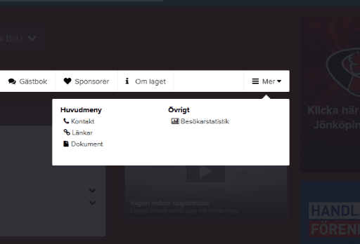
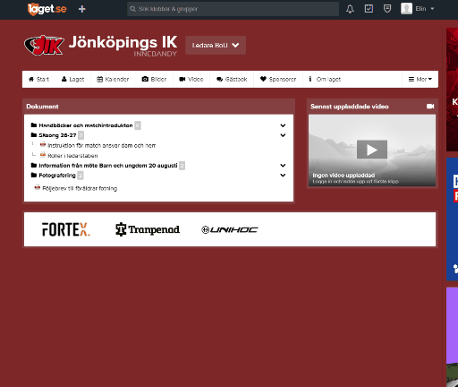

Information på laget.se:

Slide 9
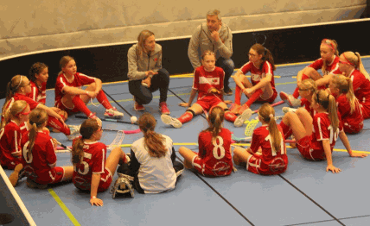
Målsättning med barn- och ungdomsverksamheten:
• Att skapa glädje och gemenskap.
• Ge förutsättningar för att så många som möjligt vara med så länge som möjligt.
• Låt varje individ utvecklas utifrån sina egna, unika förutsättningar.
• Varje individ ska i sin utveckling endast jämföras med sig själv.
• Låt kampmomentet i tävlingen vara överordnad resultatet.
• Tillhandahålla en bra utbildning för vår verksamhet och idrott.
• Skapa förutsättningar för att kunna försörja seniora herr- och damlag med en stor andel egna produkter.
ur JIKs Barn- och ungdomspolicy

Slide 10
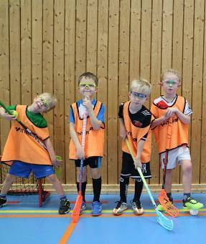
Föreningsdomare och serie-/poolspel
Föreninsdomare
JIK domarutbildning för killar/tjejer födda 2011 eller tidigare: 20/9 kl 9.00-16.00 – Inbjudan utskickad till F/P2011
För äldre domare gäller utbildning via Småland-Blekinge
Domare tillsätts via ibis.
Se till att ta kontakt inför varje match.
Serie-/poolspel
Utdragningsavgift 3000kr fr o m 10/9. Meddela Peter om något ska ändras.
Matchändringar
Kontrollera säsongens matcher (t ex lovhelger)
Fram till 10/9 flyttas hemmamatcher utan avgift. (1/11 vårens vt-27)
Efter 10/9 matchändringsavgift på alla matcher.
  Kom överens med motståndare
  Hitta ny tid – boka den
  Fyll i matchflytt i IBIS
Sök nya halltider via kommunens hemsida. Publik bokning/förfrågan - Jönköpings Kommun Boka sedan via kff-bokning@jonkoping.se

Slide 11
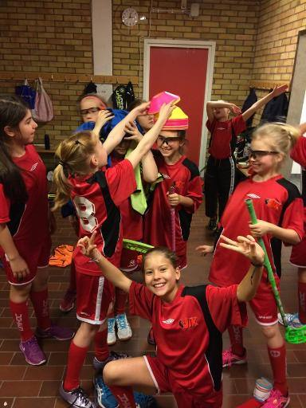
Tränarutbildningar
Nya regler med högre krav fr o m säsongen 2026/27:
Alla ledare som står i båset under barn- och ungdomsmatch ska ha en godkänd ledarutbildning (ledarlicens).
Inventera behovet inom laget och anmäl till relevant utbildning:
  https://www.innebandy.se/smaland-blekinge/utbildningar
Giltighetstid för grundutbildning/fortbildning är 2 år
Giltighetstid för Steg 1 (grön, blå, röd), Steg 2 (röd) och målvaktsutbildning är 3 år

Slide 12
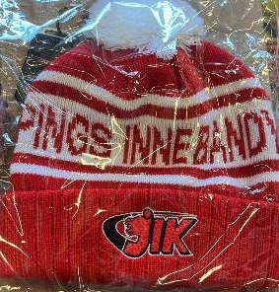
Viktiga datum
Söndag 30 augusti Föreningsdag:
  11.00, träningsmatch JIK F10/11 vs Hovslätt F11, a-hallen
  12.00-15.00, Intersport är på plats, tävlingar mm
  14.00, träningsmatch JIK P11 vs KFUM P11, a-hallen
  14.00 eller 17.00, JIK div1 träningsmatch
  17.00, JIK herr vs Hovslätt, Svenska Cupen Habo Arena
Försäljning Ravelli – oktober
Fotografering slutet på september- oktober
Försäljning Bingolotter – november-december
XX december: Julavslutning för hela föreningen. BoU arrangerar och deltar.
2-4 april och 16-18 april: Fairplay cup 2027
Ledaravslutning april
Notes:
31 oktober
Kombinerad Klubbkväll och träningsmatch för herrlaget där hela föreningen möts och umgås. Ungefärligt schema:
15.00: Erbjudanden från Intersport. Utprovning av klubbsortiment. Medlemmar handlar till 40% med en kod. Dam och herrlagen (i herrs fall, de som inte spelar matchen) finns på plats för skills, auotgrafer etc.
16.45: Line-up, Dam och Herr, i A-hallen.
17.00: Match: JIK Herr – Vetlanda IBK
Tävlingar pågår och kiosken är öppen hela kvällen.

Slide 13
Barn och ungdomsektionen i JIK:
Grön nivå:
1200 kr
1–2 träningar/vecka, poolspel
Tidig träningstid, helg och premium
Talavidskolan, Per Brahe äldre större hallar
Blå nivå:
1700 kr
2 träningar/vecka, seriespel
Tidig träningstid, helg och premiumtid
Hisingstorp, Idrottshuset
Röd nivå:
2000 kr
2–3 träningar/vecka, seriespel
Tidig/sen träningstid och premiumtid
Hisingstorp, Ljungarum, Idrottshuset

Slide 14
Träningstider
Färre tider i IH, något fler i Hisingstorp i år
Tillkommit halltider Kålgården, Per Brahe och Talavid (påtalat behov av sarg och förvaring)
Fördelat 10 tidiga (16.00-) och 5 sena (-22.00) tider
Fördelat ”premiumtider” i IH och Hisingstorp till olika lag så rättvist som möjligt
Vissa justeringar under sommaren – något olöst?
Arenan ej tillgänglig t o m v.38 – särskilt schema gäller. OBS! kontrollera att startdatum för era lag stämmer i utskickat schema.
Peter avbokar hallar som ej används enligt scheman, kansli@jik.se
Behövs extra tider under försäong eller om ni förlorar tider pga träningsmatcher, kontakta Peter på kansli@jik.se

